Slide 1

Prezentacja firmowa

Slide 2
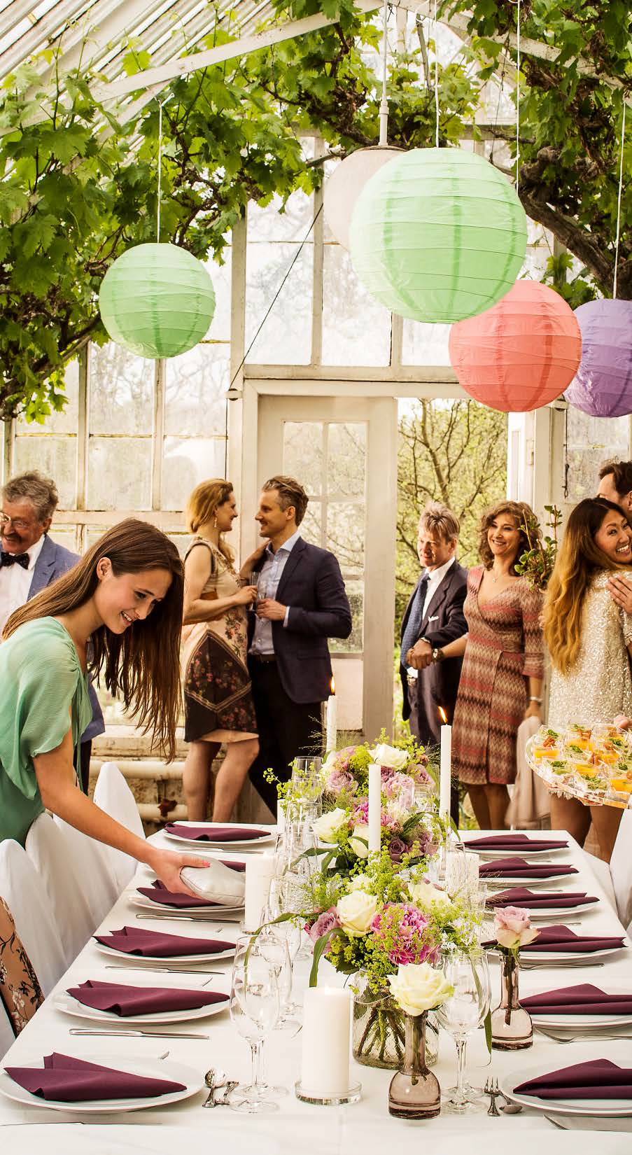


Wizja
Naszą pasją w Duni jest wyróżniać się
w naszej branży, rozwijać naszą pozycję na rynku międzynarodowym jako firma, która dostarcza najbardziej atrakcyjne, inspiracyjne koncepcje stołu
i kreatywne rozwiązania dla dań
na wynos.
Z naszym skupieniem się na jedzeniu, ludziach i wzornictwie, mamy ambicję by zawsze dostarczać goodfoodmood, które uczyni każde spotkanie przy stole wyjątkowym.

Slide 3
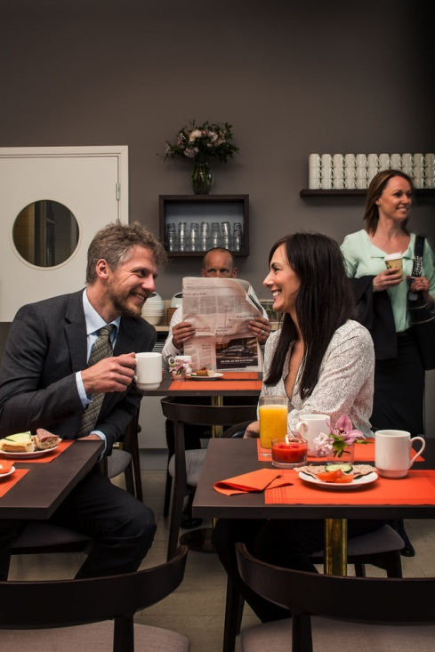
O Nas
Duni zatrudnia 2,100 pracowników
Siedziba główna w Malmö, Szwecja
Rozpoczęliśmy w 1949 od produkcji kubków papierowych pokrytych woskiem oraz papierowych serwetek
Dominująca pozycja na rynku w Europie
Sprzedaż netto: SEK 4,200 m (2015)
Przychód operacyjny ¹⁾: SEK 528 m (2015)
Notowany na NASDAQ Stockholm
Paper+Design Groupa została nabyta
w połowie czerwca 2014 i ma roczny
obrót ok. 38 millionów EURO.
1) Zysk z działalności operacyjnej skorygowany o amortyzację wartości niematerialnych zidentyfikowanych w związku z przejęciami przedsiębiorstw oraz kosztów restrukturyzacji i rynkowej wyceny instrumentów pochodnych.

Slide 4


Duni na świecie
Austria Belgium
Czech Republic Denmark Finland
France Germany* Hungary Italy Netherlands Norway Poland* Russia Spain Sweden* Switzerland
United Kingdom
* Produkcja
Singapore 
Eng US

Slide 5


Integracja vertykalna
Bramsche
Przerabia role papierowe bibuły na serwetki i obrusy, itp.
Poznań
Przerabia role papierowe bibuły na serwetki i obrusy, itp.
Produkcja talerzy papierowych.
Wolkenstein (Paper+Design)
Przerabia role papierowe bibuły na serwetki i obrusy, itp.
Fabryka papieru, Rexcell Tissue & Airlaid AB, Skåpafors
Produkcja bibuły tissue & airlaid

Slide 6
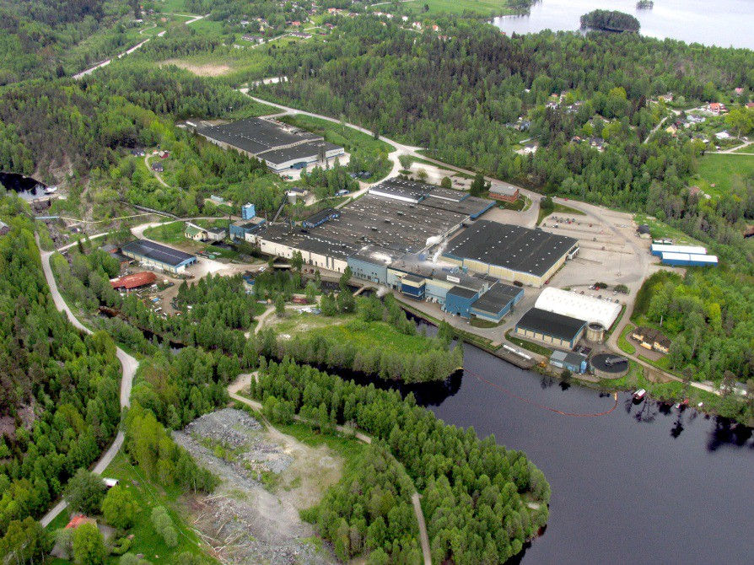

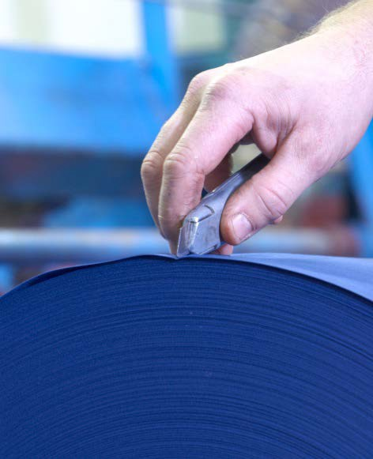
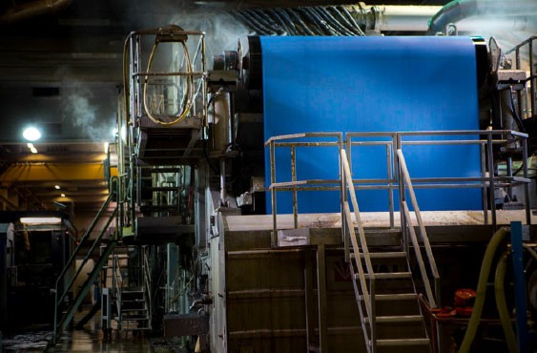
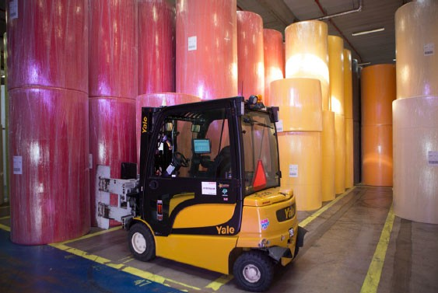
Skåpafors, Szwecja
Widok na fabrykę z lotu ptaka
Produkcja bibuły
Eng US

Slide 7
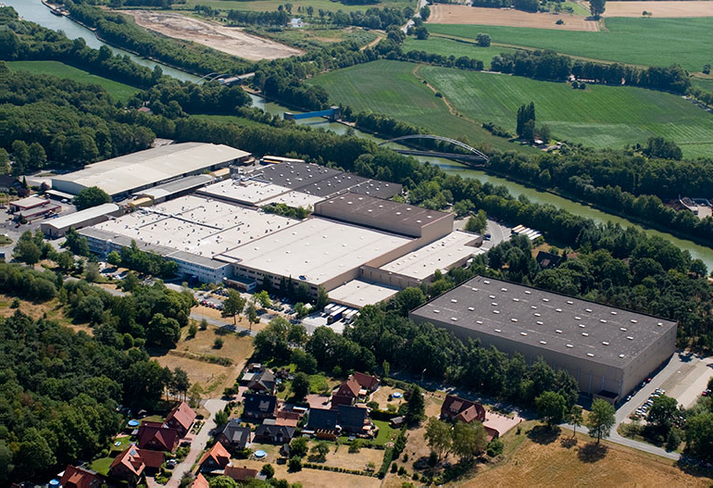
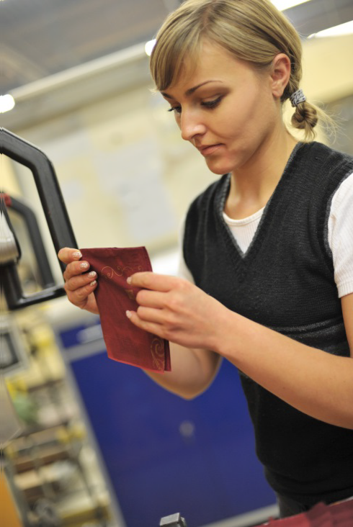
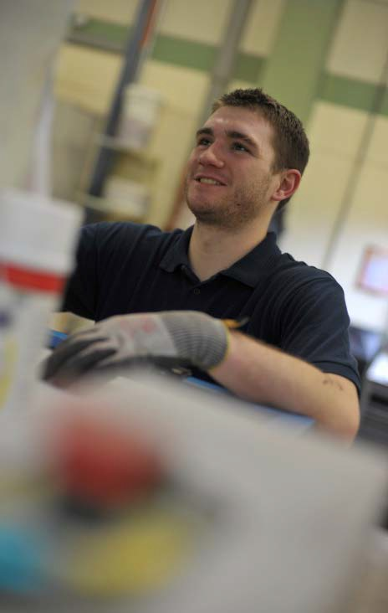
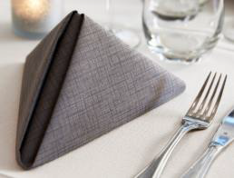
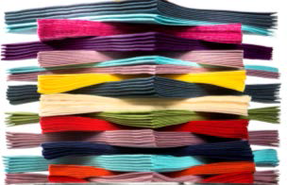
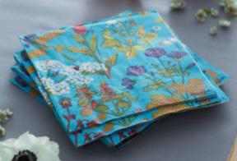

Bramsche, Niemcy
Widok z lotu ptaka na fabrykę i magazyn w Bramsche
Eng US
Produkcja serwetek i obrusów

Slide 8
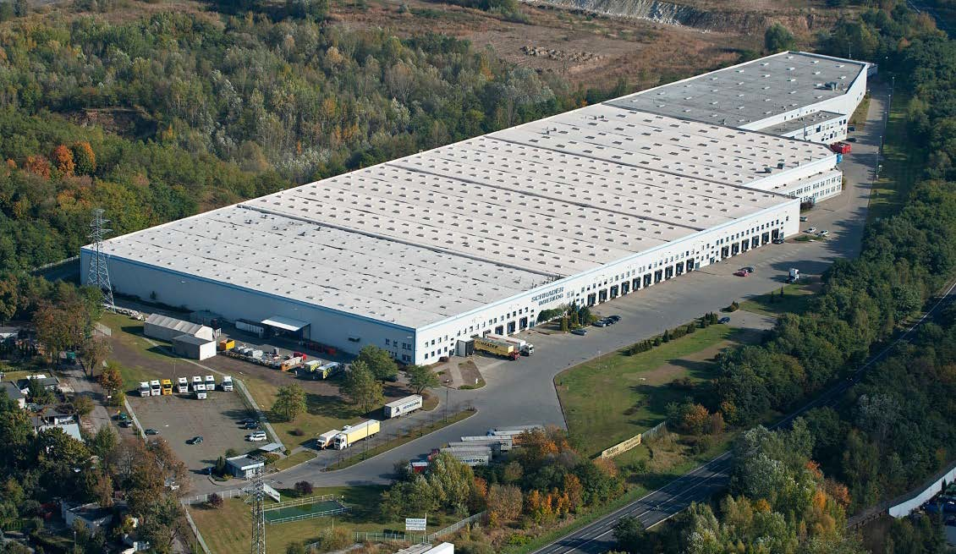
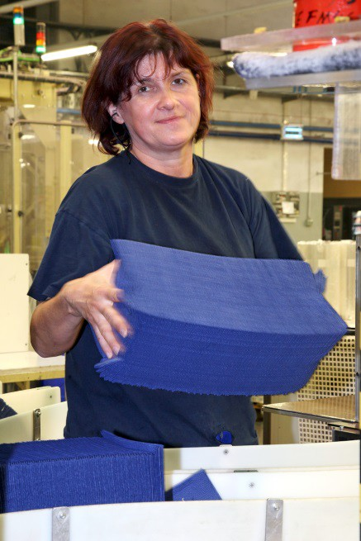
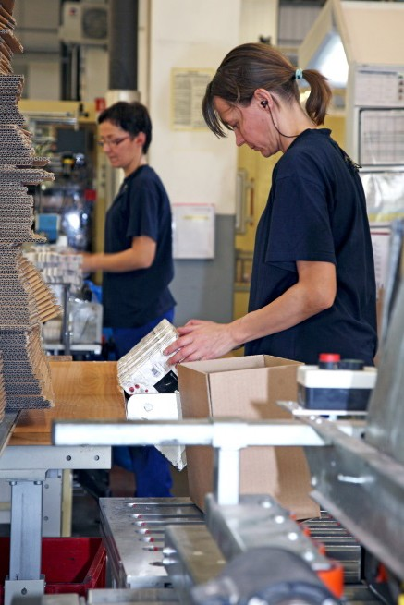
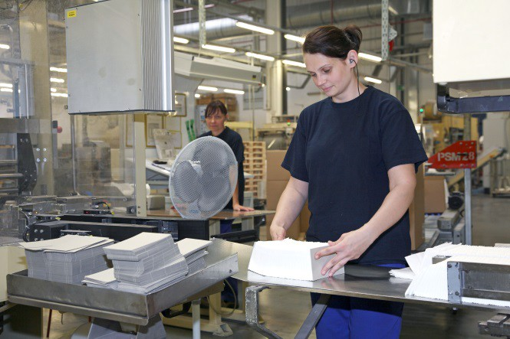
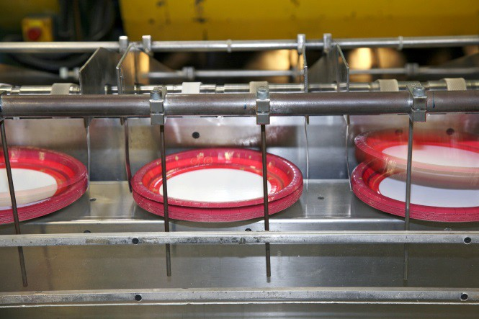
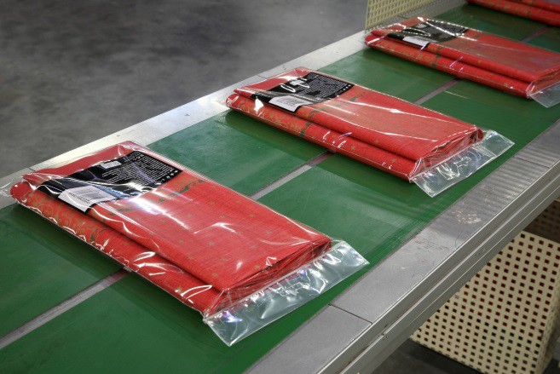
Poznań, Polska
Widok z lotu ptaka na fabrykę i magazyn w Poznaniu
Produkcja serwetek, papierowych talerzy i obrusów
Eng US

Slide 9


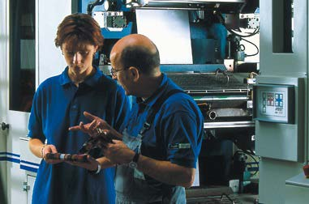



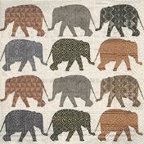
Wolkenstein, Niemcy
Paper+Design in Wolkenstein
Przykładowe wzory serwetek
Eng US

Slide 10
Nasze produkty i klienci
Table Top
  Produkty: Serwetki, obrusy i świece do nakryć stołu
  Klienci: Hotele, restauracje, firmy cateringowe i stołówki socjalne.
Meal Service
  Produkty: Koncepcje opakowań do żywności oraz produkty do serwowania napojów i przekąsek
  Klienci: Restauracje sieciowe, restauracje na wynos, kawiarnie i firmy cateringowe.
Consumer
  Produkty: Serwetki, obrusy i świece oraz produkty do podawania żywności.
  Klienci: Głównie sieci sklepów spożywczych oraz sklepy specjalistyczne.

Slide 11


Innowacyjny lider w branży
Eng US
20% udział w rynku
  Sprzedaż Duni jest dwa razy większa niż u najbliższej konkurencji
Unikalny model sprzedażowy
  Silna kadra sprzedażowa
  Dobra sieć dystrybutorów
Lider w rozwoju produktów, wzornictwie oraz materiałach
Unikalne materiały
  Wysoka stopa odświeżania wzornictwa dostępnych produktów
  Duża skupienie na trendach i nowych wzorach
  Nowe produkty i materiały przodują w redukcji negatywnego wpływu na środowisko
Kontrola nad łańcuchem dostaw i logistyką
  Kontrola nad całym łańcuchem wartości dla kluczowych produktów .
  Produkty uzupełniające są kupowane od zewnętrznych dostawców

Slide 12
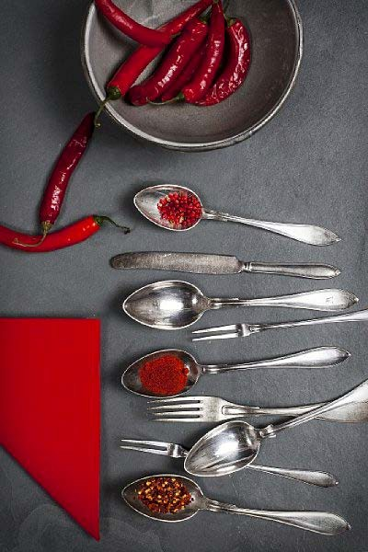

BAWMY SIĘ JEDZENIEM
14
Duni uwielbia bawić się jedzeniem i aranżacją stołu.
Gdzie jest jedzenie tam są ludzie.
A gdzie jest jedzenie i ludzie, tam
jest design.
Kiedy łączymy jedzenie, ludzi i design oraz aranżujemy to w inspirujący sposób - jesteśmy bezkonkurencyjni
Eng US

Slide 13
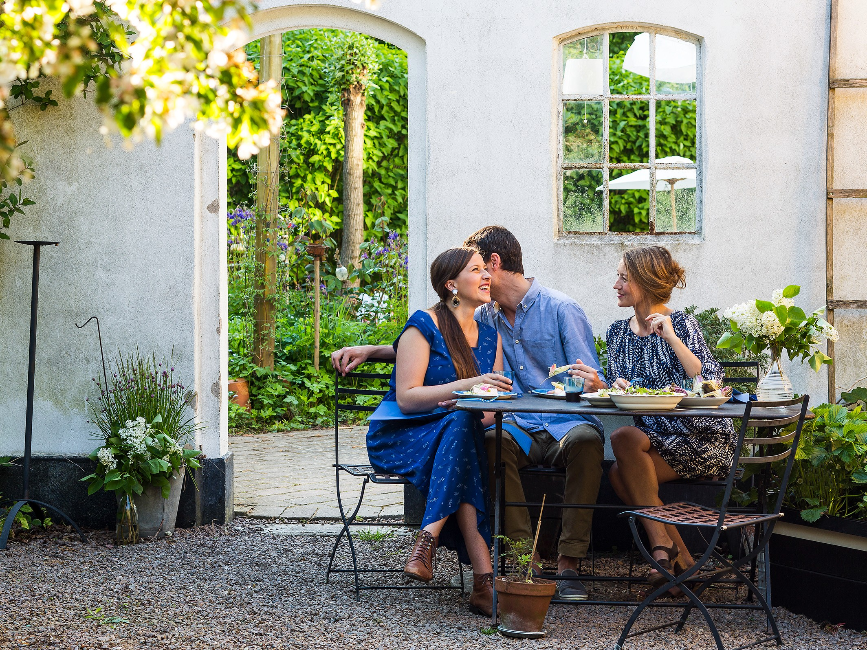
Eng US
Nasza obietnica marki
DUNI DOSTARCZA GOODFOODMOOD
TAM GDZIE LUDZIE SPOTYKAJĄ SIĘ I JEDZĄ

Slide 14
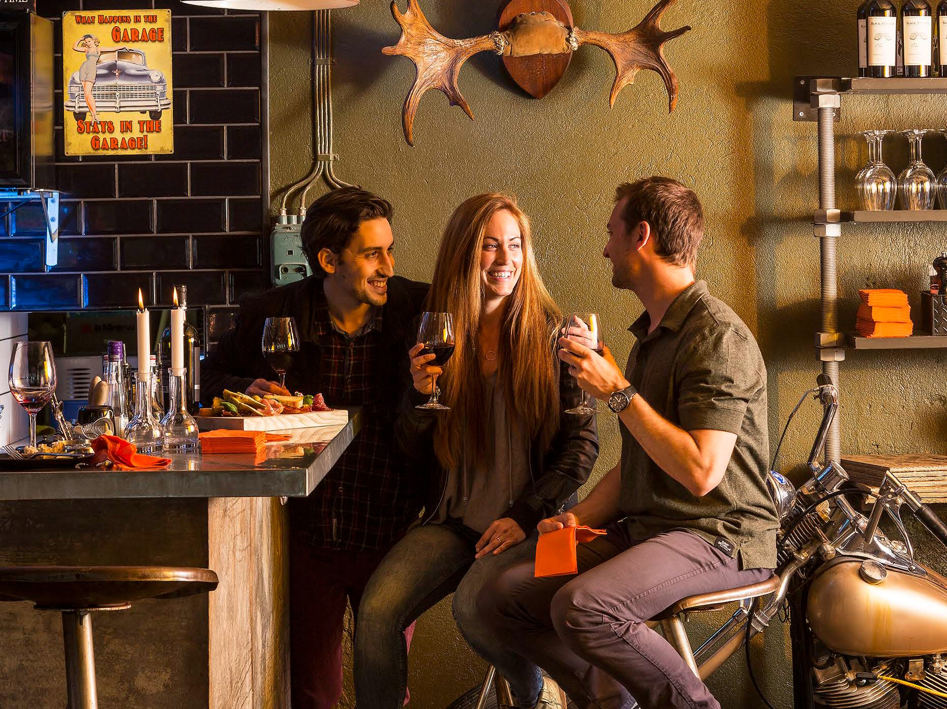
MANIFEST MARKI DUNI
Eng US
Jedzenie jest esencją każdego spotkania przy stole. I tak też powinno być.
Jedzenie jest sposobem zbliżania ludzi. Jedzenie jest wspólnym mianownikiem.
Inspirujący wystrój upiększy każdą okazję spotkania przy stole i zmienia w zapadające w pamięć doświadczenie – uczta dla wszystkich zmysłów, nie tylko dla smaku.
Nie jesteśmy jedynie dostawcą serwetek, nakryć stołu, świeczek, kubków, talerzy i sztućców. Tworzymy nastrój wyczekiwania, ekscytacji, inspiracji i niespodzianki – będących niezbędnymi elementami udanego lunchu, kolacji czy przyjęcia.
Wszystko co wymyślamy, produkujemy i dostarczamy, wszystko co polecamy lub sprzedajemy dotyka ludzkich zmysłów – oczu, dłoni, ust. Dzięki naszej innowacyjnej i zachęcającej oprawie, kreujmy dobry nastrój dla każdego spotkania przy stole.
Dostarczamy GOODFOODMOOD.

Slide 15
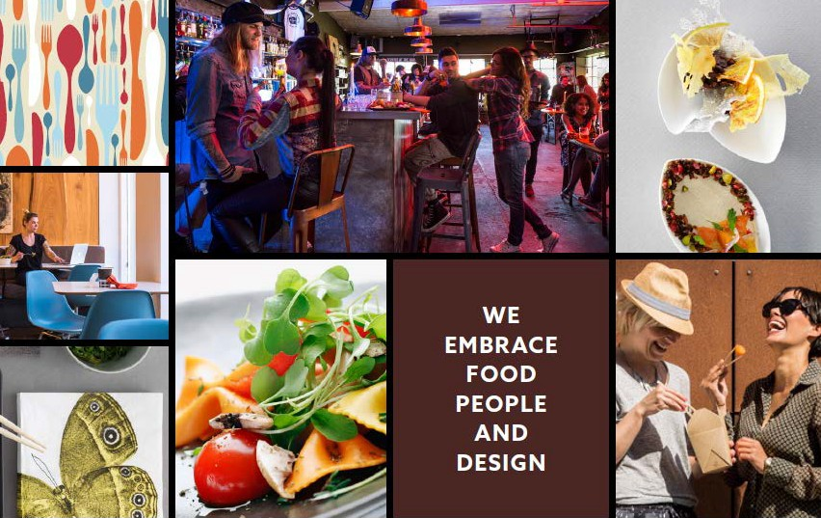

Eng US

Slide 16
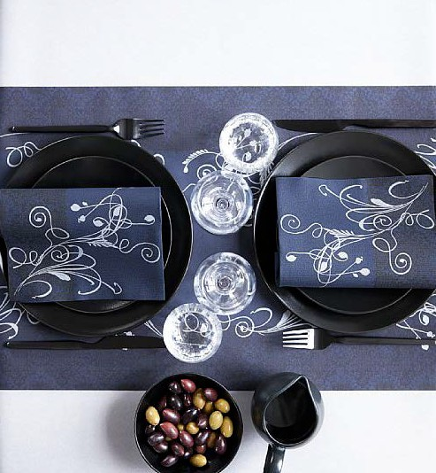
CO WNOSIMY NA STÓŁ
18
Skupienie uwagi na emocjach nie oznacza porzucenia racjonalnego myślenia.
W końcu dostarczenie naszym klientom produktów najwyższej jakości jest podstawą wprowadzenia GOODFOODMOOD na rynek.
Serwetki, obrusy, świeczki, sztućce, kubki, miseczki i inne produkty są racjonalnym dowodem na możliwość dostarczenia GOODFOODMOOD.
Nazywamy je naszymi wzmacniaczami nastroju.
Eng US

Slide 17

Objective and assignment
NASZE WZMACNIACZE NASTROJU
CEL
CZOŁOWY DOSTAWCA TABLE TOP &
OPAKOWAŃ
DO ŻYWNOŚCI
OBIETNICA MARKI
GOODFOODMOODDO TAM GDZIE LUDZIE SIĘ SPOTYKAJĄ I JEDZĄ
WZMACNIACZE NASTROJU
KOLOR
WZÓR
MATERIAŁY
KREATYWNY WYSTRÓJ
STOŁU
Capture the DNA of the Duni brand
and define a strategic brand platform

Slide 18
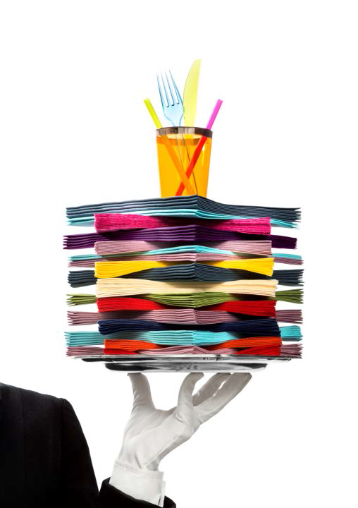
KOLOR dostosowany do każdego nastroju
Nasza historia
Istotne know how
Wyjątkowy asortyment
Skupienie na trendach

Slide 19
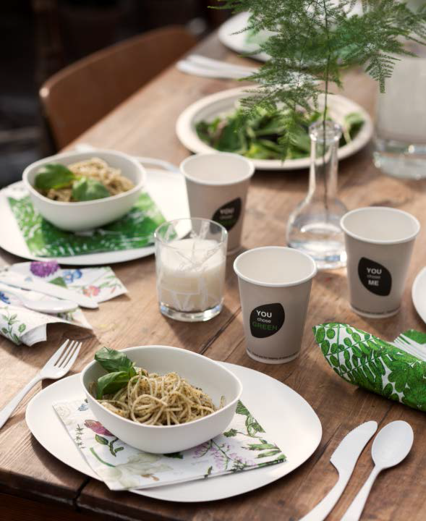
WZORY które dodają smaku
Rozważne interpretacje trendów
Współpraca z projektantami z zewnątrz

Slide 20


MATERIAŁY które są mile widziane na stole
Nasza Blue Mission
Certyfikaty: Swan, OK Compost, FSC®
Nowe przełomowe materiały

Slide 21
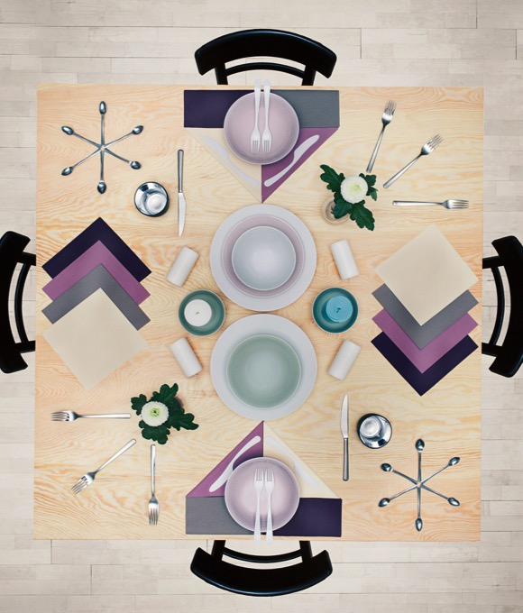
TWORZENIE NASTROJU PRZY STOLE
- Suma wszystkich części
Nasze wzory, kolory i materiały łączą się
Nasze spojrzenie na kreatywność i inspiracje

Slide 22


CHWILE Z GOODFOODMOOD
SUPPLIER OF GOODFOODMOOD

Slide 23
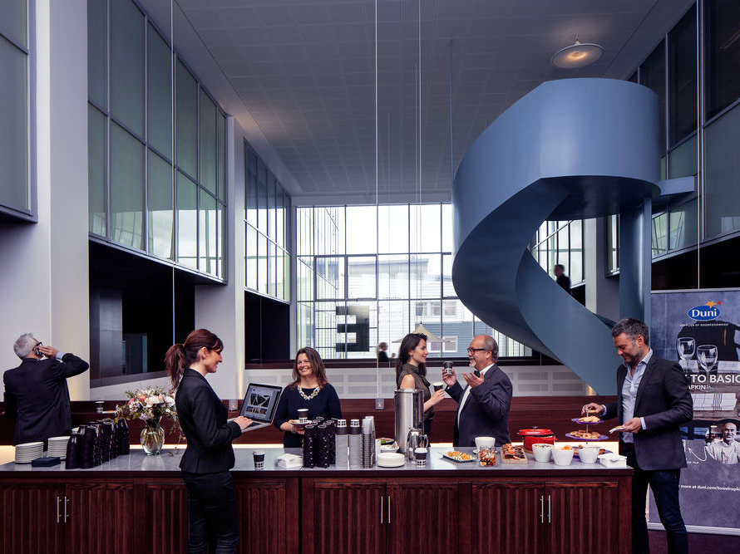
GOODFOODMOOD W PRACY

Slide 24
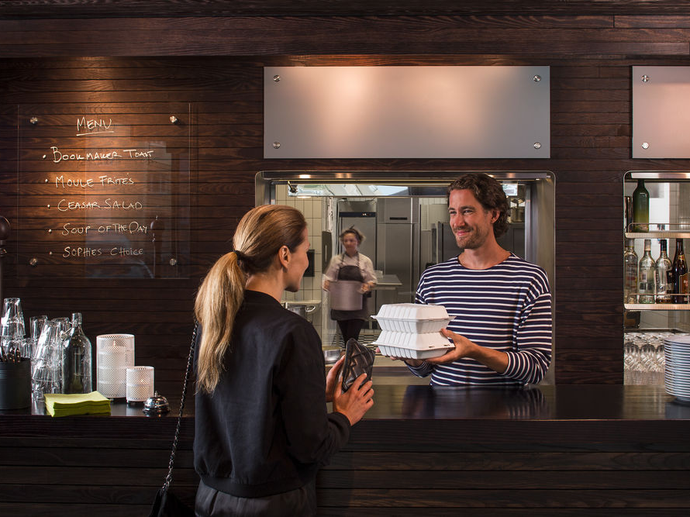
Eng US
26
GOODFOODMOOD W DRODZE
GOODFOODMOOD
W DRODZE

Slide 25
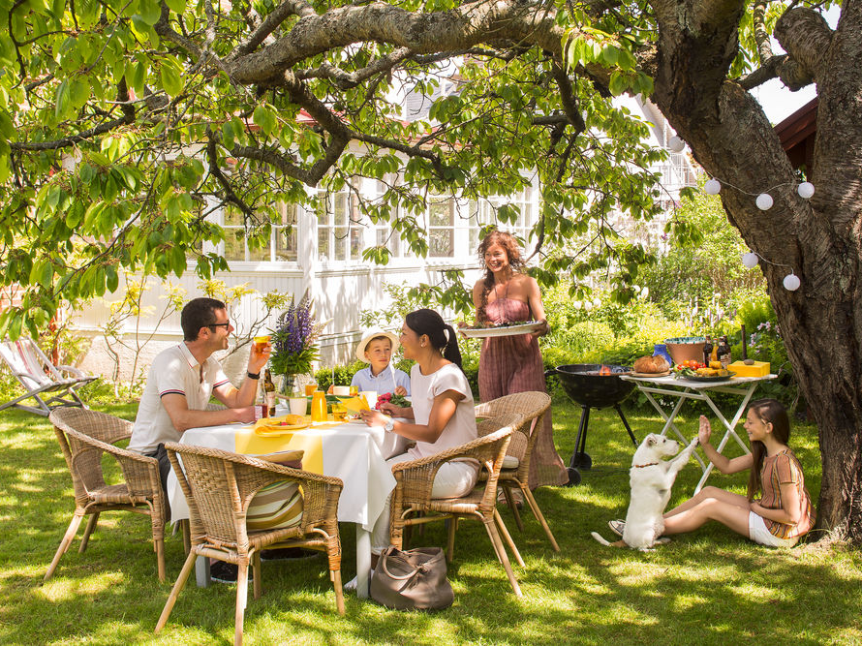
GOODFOODMOOD W DOMU

Slide 26

Eng US
28
GOODFOODMOOD JEDZENIE POZA DOMEM

Slide 27
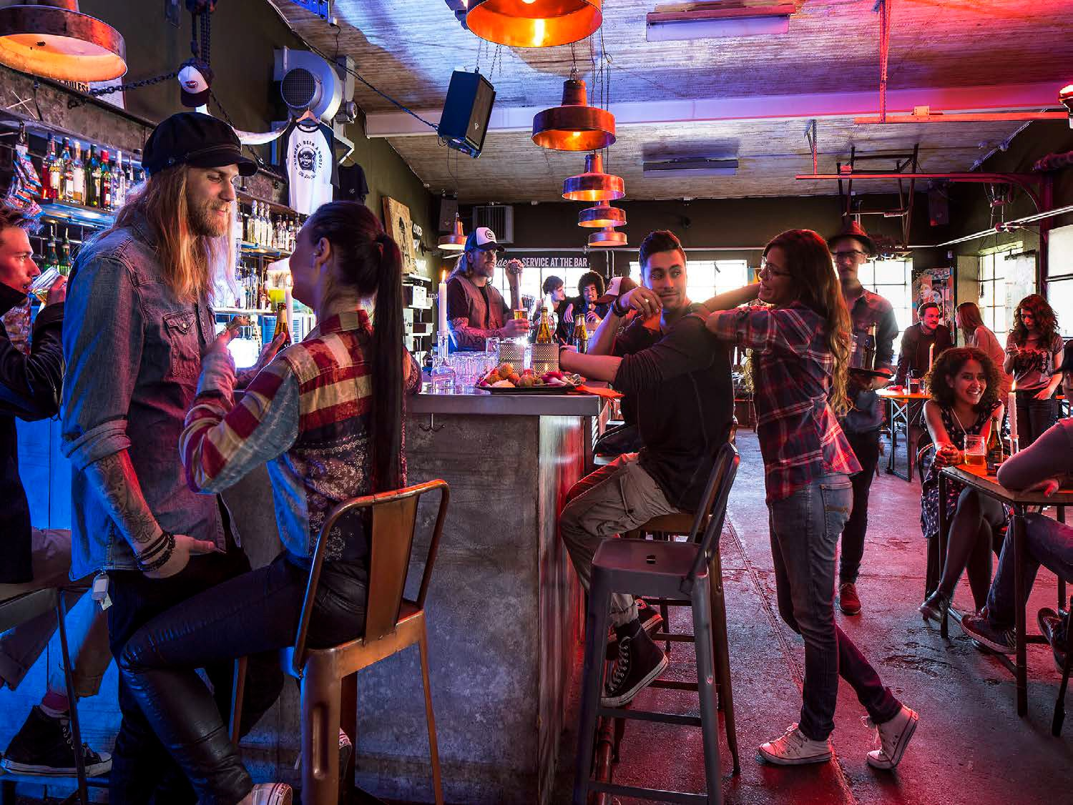
Eng US
GOODFOODMOOD PO PRACY

Slide 28
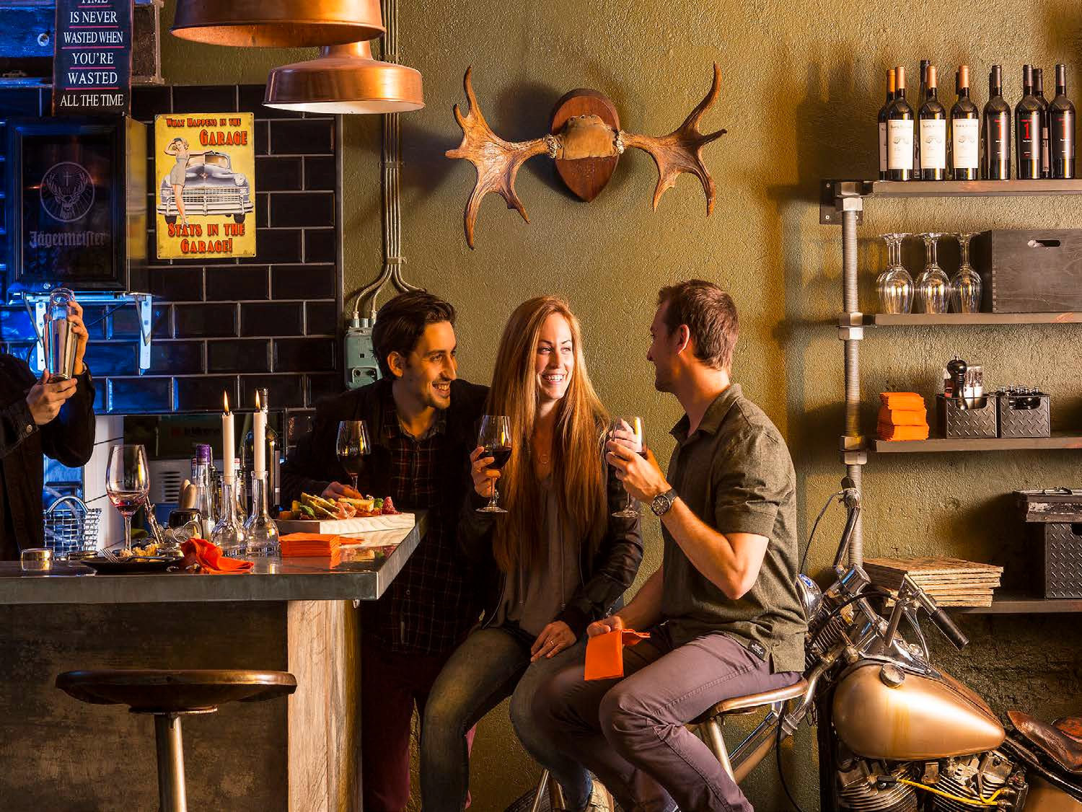
Eng US
GOODFOODMOOD W BARZE

Slide 29
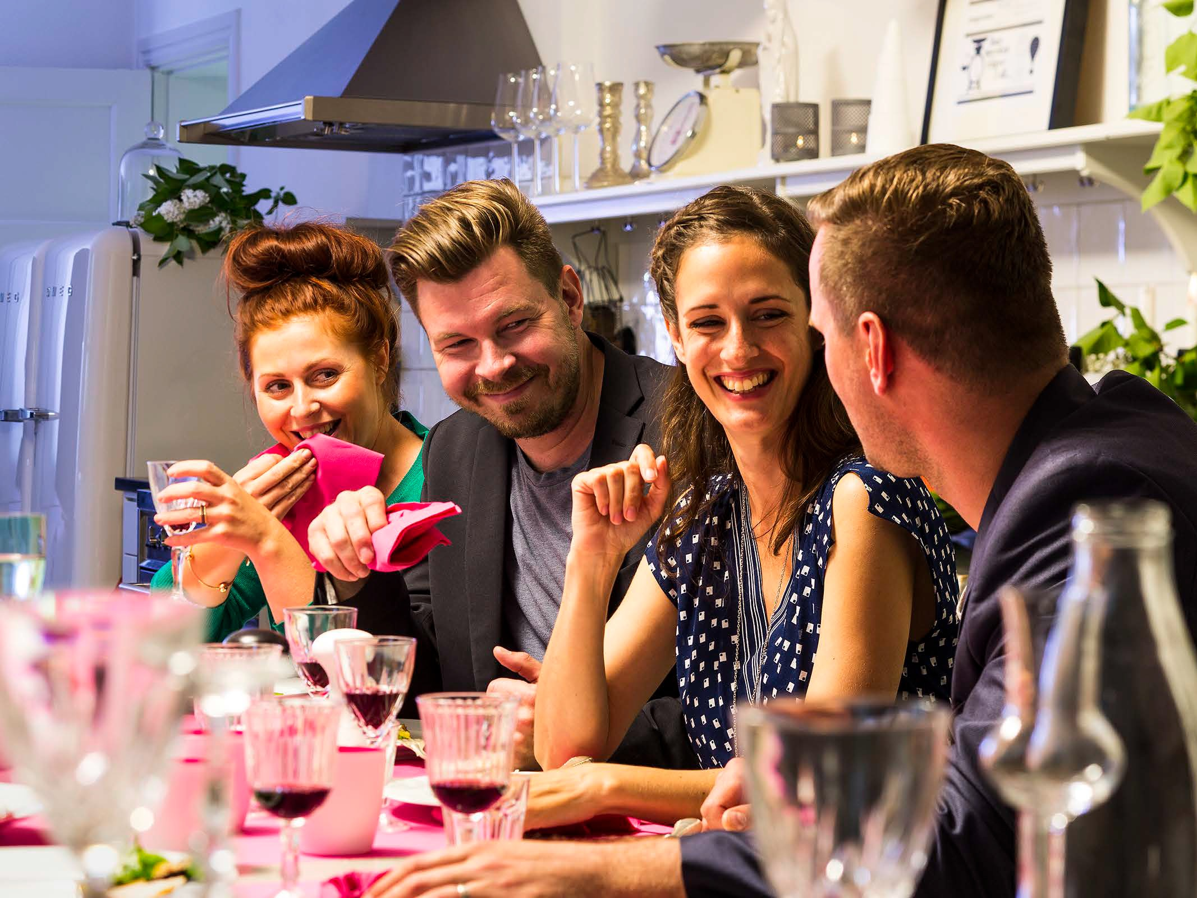
Eng US
31
GOODFOODMOOD Z PRZYJACIÓŁMI

Slide 30

Eng US
GOODFOODMOOD
JEDZENIE W DOMU

Slide 31

Eng US
33
GOODFOODMOOD NA PRZYJĘCIACH

Slide 32

SZYBKI GOODFOODMOOD

Slide 33
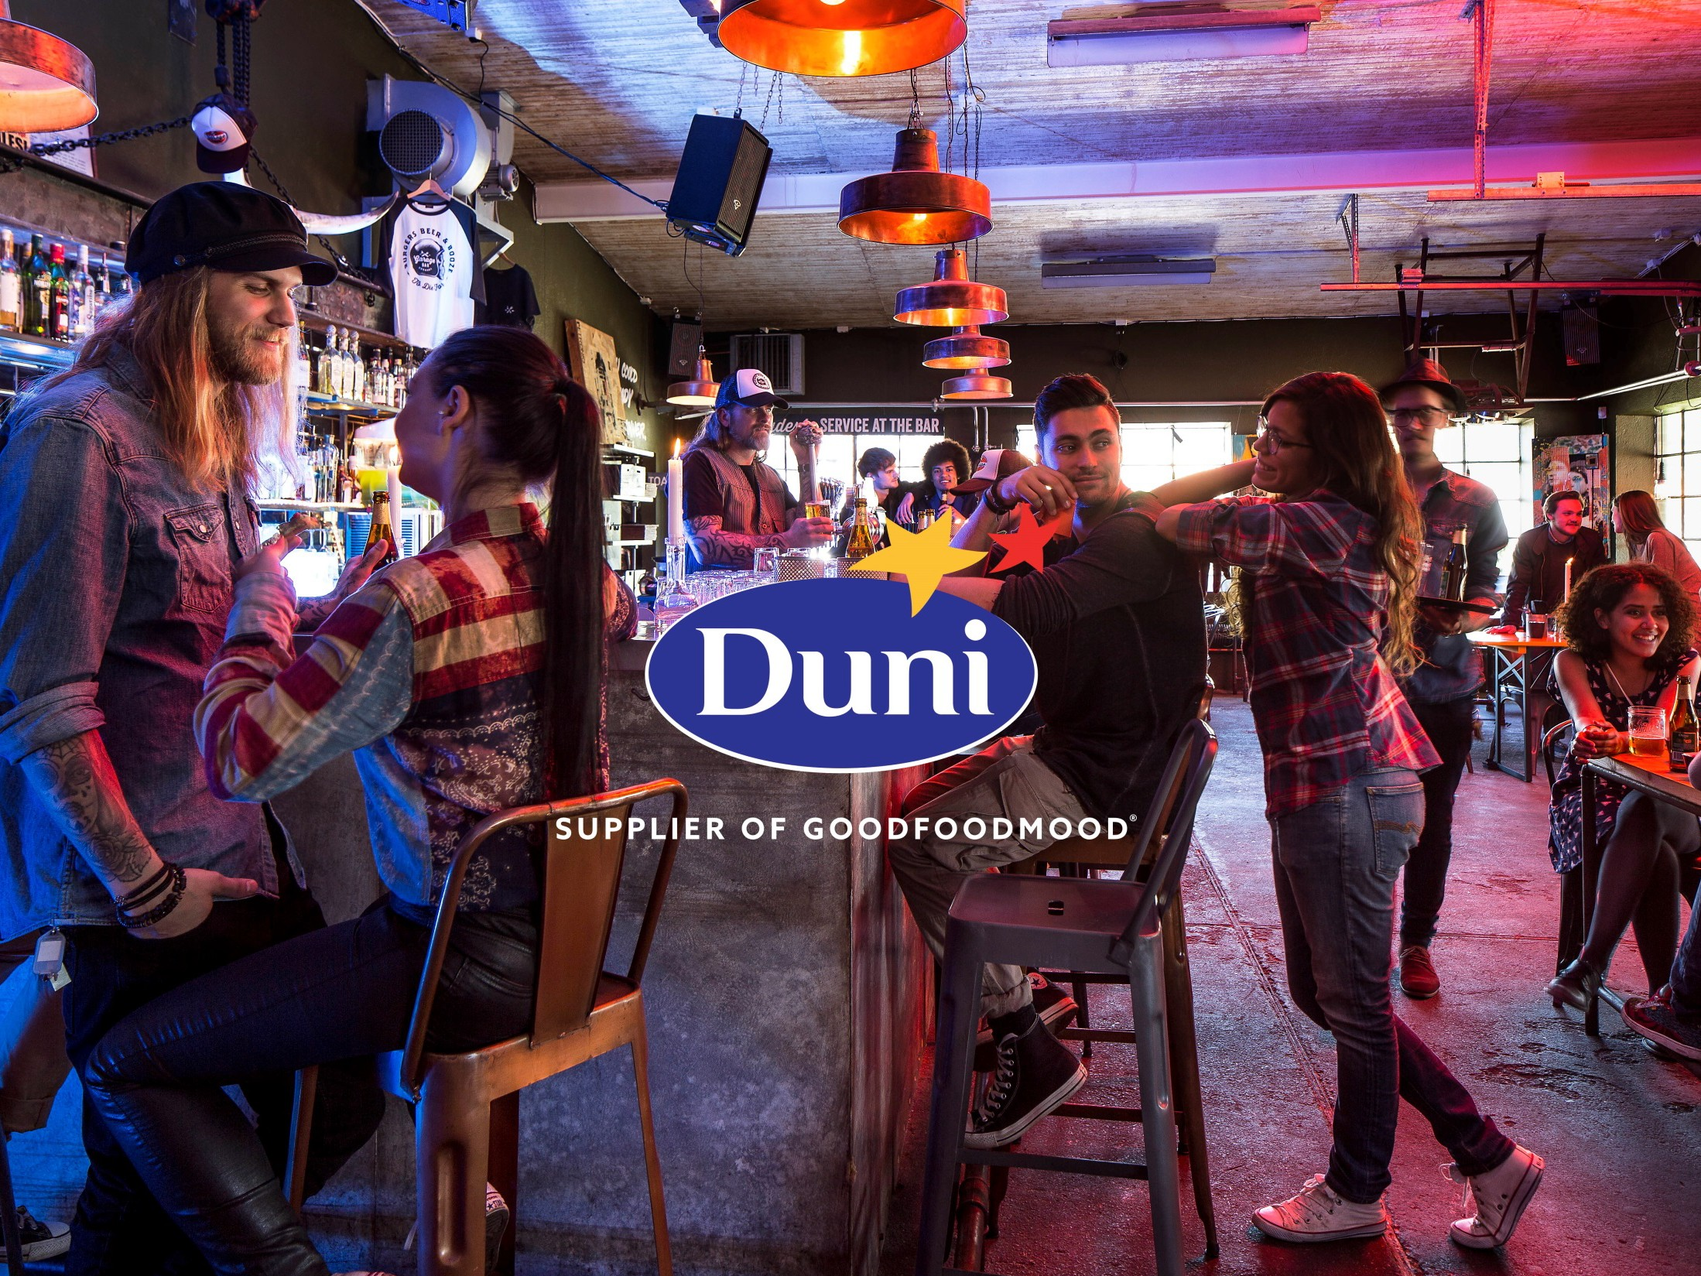
Eng US
35

Slide 34
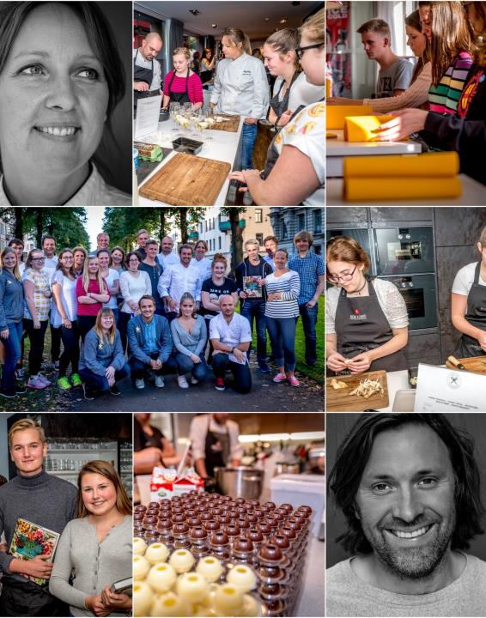


Dumny sponsor konkursu Bocuse d’Or i organizacji
Min stora dag
Bocuse d’Or, konkurs gastronomiczny
“Min stora dag” – stowarzyszenie pomagające chorym dzieciom i nastolatkom spełniać marzenia. Współpraca, w której realizujemy naszą misję odpowiedzialności społecznej.

Slide 35


Buduj swoją markę z Duni
D UN I OFERUJE SPERSONALIZOWANE ROZWIAZANIA DZIĘKI KTÓRYM KLIENCI
tworzą własne koncepcje serwowania dań na wynos
tłoczą na pojemnikach do żywności logo firmy lub hasła
drukują logo lub hasła na serwetkach i produktach do nakrywania stołu

Slide 36

Nasza Blue Mission
Korporacyjna odpowiedzialność Duni

Slide 37
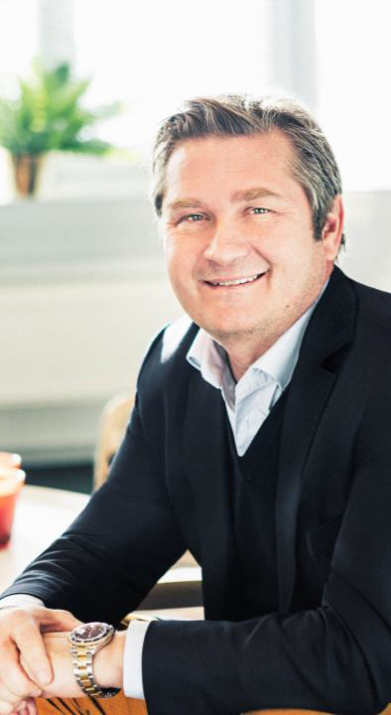
Nasz CEO o naszej
Blue Mission
”Dla nas w Duni, innowacja, jakość i bezpieczeństwo oraz standardy środowiskowe są równie ważne.
Naszą ambicją jest zawsze dostarczać goodfoodmood® do każdego spotkania przy stole.”
Thomas Gustafsson

Slide 38

Cele na 2020
Eng US
100 procentowo ekologiczne źródło energii przy produkcji w Duni
Oszczędność energii o 20 procent.
100 procent produktów Duni oferuje rozwiązania odnawialne i kompostowalne.
Brak zagrożeń zdrowotnych ze strony produktów Duni.
Dostawcy 80 procent surowców oraz gotowych produktów są kontrolowani.
− Wszyscy nowi dostawcy surowców Duni są kontrolowani.
Wszyscy pracownicy są zaangażowani w ulepszeniach, są zaznajomieni z naszą etyką i pracą opartą na wartościach.

Slide 39
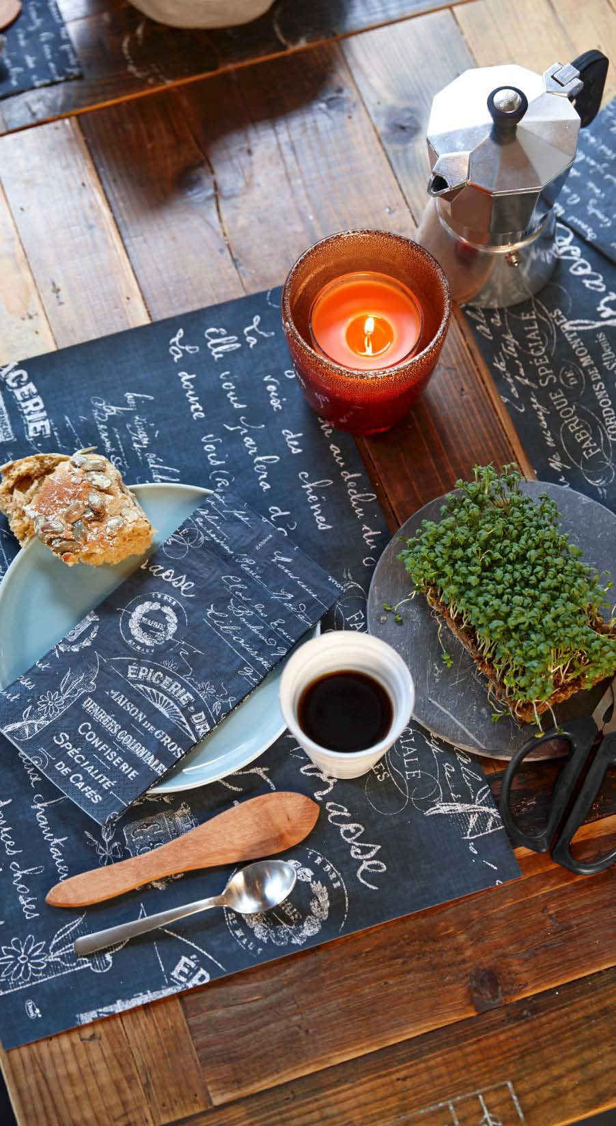




Serwetki, obrusy & świece
Eng US
Odpowiedzialne leśnictwo
OK Compost obrusy
i serwetki
Identyfikowalność
Odnawialny surowiec o niskiej emisji dwutlenku węgla.
.
Nordic ecolabel
serwetki
1-3 w & świece
Innowacyjne wykorzystanie drewna dla zachowania równowagi ekologicznej
RAL
świece

Slide 40
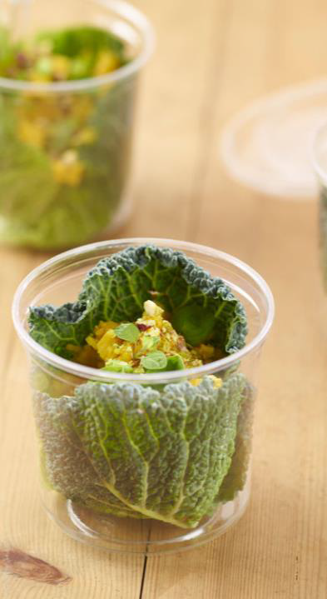

Duni ecoecho™
PODCHODZENIE DO DZISIEJSZYCH WYZWAŃ ZA POMOCĄ NAJNOWOCZESNIEJSZYCH ROZWIĄZAŃ
Z przyjemnością przedstawiamy Państwu materiały przyszłości – wszystkie one są przykładami produktów Duni ecoecho™!
Talerze papierowe wykonane z włókien trzciny cukrowej
„Plastikowe” kubki wykonane ze skrobi kukurydzianej
Półmiski do kanapek wykonane z przetworzonych butelek plastikowych
Seria Amuse-bouche wykonane z bagassy
Celem jest promować innowacyjne nowe materiały, które wykazują się przynajmniej jedną ulepszoną cechą środowiskową w porównaniu ze standardową alternatywą, taką jak bycie odnawialnym, kompostowalnym lub oszczędnie wykorzystującym zasoby naturalne.

Slide 41
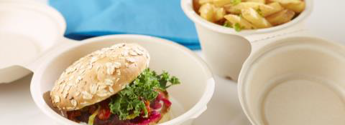

Kodeks postępowania
AUDYTY STAJA SIĘ CZĘSCIĄ DUNI
OBSZARY OBJĘTE KODEKSEM POSTĘPOWANIA DUNI
“Wśród naszych klientów wzrasta świadomość związana z równowaga ekologiczną. Przy sprzedaży musimy podawać dobre argumenty i odpowiadać na pytania.
Wiem, ze dostarczamy godnych zaufania produktów i będziemy robić co w naszej mocy, by dojść do sedna problemu.”
Sales manager Janne Korsström po uczestnictwie w audycie Kodeksu Postępowania w Duni.
Od 2005
Oparty na konwencjach ILO (International Labor Organization)
Poprzez kontrakt ze związkami pracowników
Warunki pracy & bezpieczeństwo
Prawa pracownika
Jakość & Higiena
Środowisko
Płace i godziny pracy
Warunki mieszkaniowe (jeśli się stosują)

Slide 42

Obszary działalności

Slide 43
Sprzedaż netto w poszczególnych grupach 2015
TA B LE T OP
M E AL SE R V I C E
C O N S U ME R
Świece i^{nne}
Inne 3%
Inne 16%
7%
2%
Nakrycia stołu
28%
Produkty
do serwowania 42%
Świece 2%
Produkty do serwowania8%
Serwetki 55%
Opakowania 55%
Serwetki 63%
Nakrycia stołu
19%
Eng US

Slide 44
Sprzedaż netto z podziałem na regiony 2015
TA B LE T OP
M E AL SE R V I C E
C O N S U ME R
Pozostała Część 7%
Połudn. & Wsch. Europa
17%
Połudn. & Wsch. Europa 19%
Połudn.
& Wsch.
Europa
7%
Kraje Nordyckie
14%
Środkowa Europa
35%
Kraje Nordyckie
15%
Środkowa Europa
68%
Środkowa Europa 72%
Kraje Nordyckie46%
Eng US

Slide 45
Ekspansja poza Europą
Roczny wzrost o 30%
Rynki nie rozwinięte dla naszej kategorii premium
Wysoki udział osób żywiących się poza domem
Duża gęstość zaludnienia
Skoncentrowania się na Bliskim Wschodzie oraz miastach takich jak Singapur, Hong Kong, Tokio i Sydney
SPRZEDAŻ 2 0 1 5
_{6%} 7%
8%
14%
52%
13%
Singapur
Rosja
Bliski Wschód & Afryka Północna Azja & Oceania
Ameryka Południowa & Łacińska
Inne
Eng US

Slide 46

Obszary działania Table Top
Table Top zajmuje się serwetkami, nakryciami stołu, świecami, które tworzą spójny koncept wystroju stołu
Klienci to restauracje, hotele, firmy cateringowe oraz stołówki

Slide 47
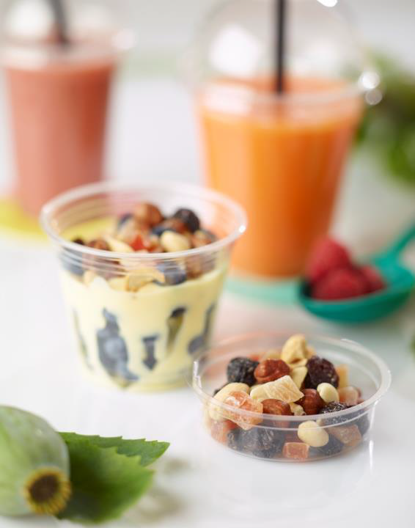
Obszary działania Meal Service
Meal Service zajmuje się funkcjonalnymi koncepcjami opakowań na wynos oraz serwowania produktów
Klienci to firmy zajmujące się organizacją bankietów i przyjęć, bary, kawiarnie oraz sektor publiczny

Slide 48



























Unikalne bezpośrednie podejście do klienta
50%
40%
10%
Hurtownie
Cash & Carry
Sprzedaż bezpośrednia
Rozdrobniony Rynek¹⁾
45,000 hotels
150,000 restaurants
13,000 caterers
1) Szacowana liczba klientów korzystających z produktów Duni

Slide 49
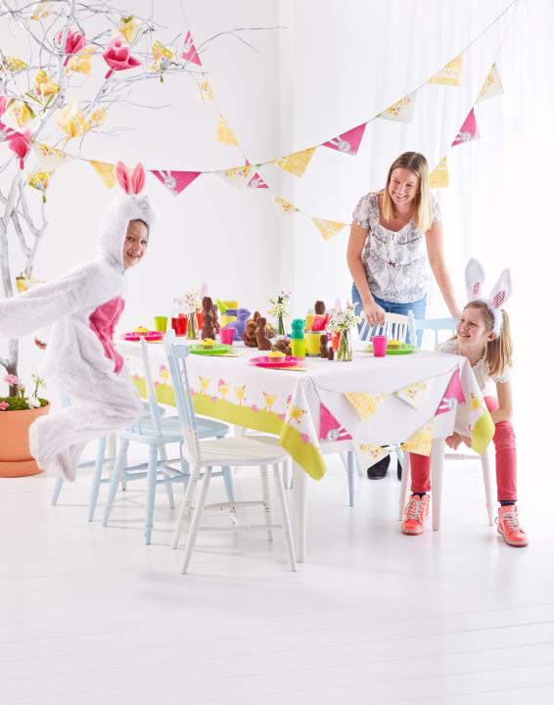
Obszary działania Consumer
Eng US
Consumer zajmuje się serwetkami, nakryciami stołu, świecami oraz produktami do serwowania żywności
Klienci to głównie sieci sklepów spożywczych, sklepy specjalistyczne oraz hurtownie.

Slide 50

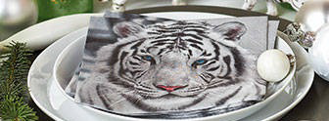
Grupa Paper+ Design w ramach Consumer
Solidny model biznesowy i nowy segment dla Consumer
  Światowej klasy wyniki we wzornictwie, kolorze oraz elastyczności / szybkości.
  Przynoszący sukces model biznesowy jeżeli chodzi o ceny i dystrybutorów.
  Dodatkowy segment biznesowy “Specialty Trade”.
  Rozbudowa obecnej ofert dla klientów.

Slide 51














Dystrybutorzy Consumer
53

Slide 52
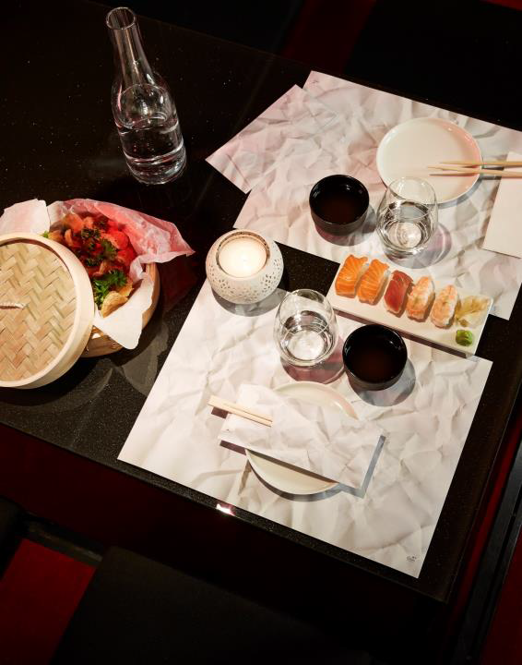
Obszary działania Nowych Rynków
Eng US
Nowe Rynki są aktywne na szybko rozwijających się rynkach poza Europą.
Oferuje koncepcje table top oraz rozwiązania związane z pakowaniem żywności.

Slide 53






































Klienci Nowych Rynków
55 8/13/2015

Slide 54
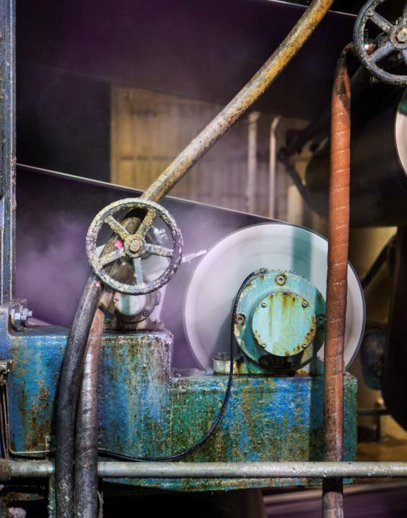
Obszary działania Materiałów & Usług
Materiały & Usługi to przede wszystkim zewnętrzna sprzedaż bibuły oraz produkcja materiałów higienicznych, od której stopniowo się odchodzi.

Slide 55
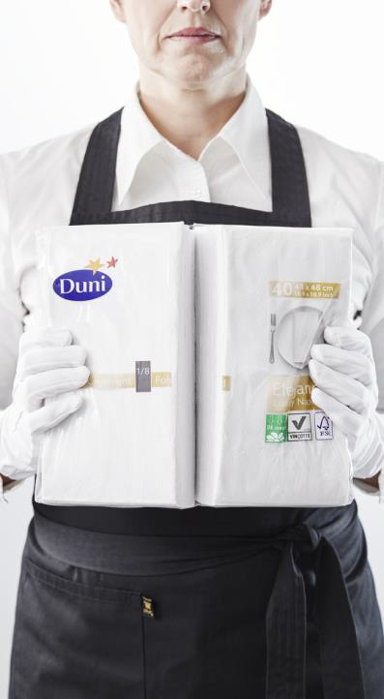

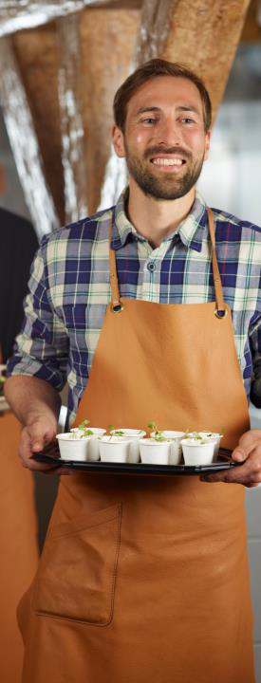
Eng US
Ciesz się kolekcjami 2016

Slide 56
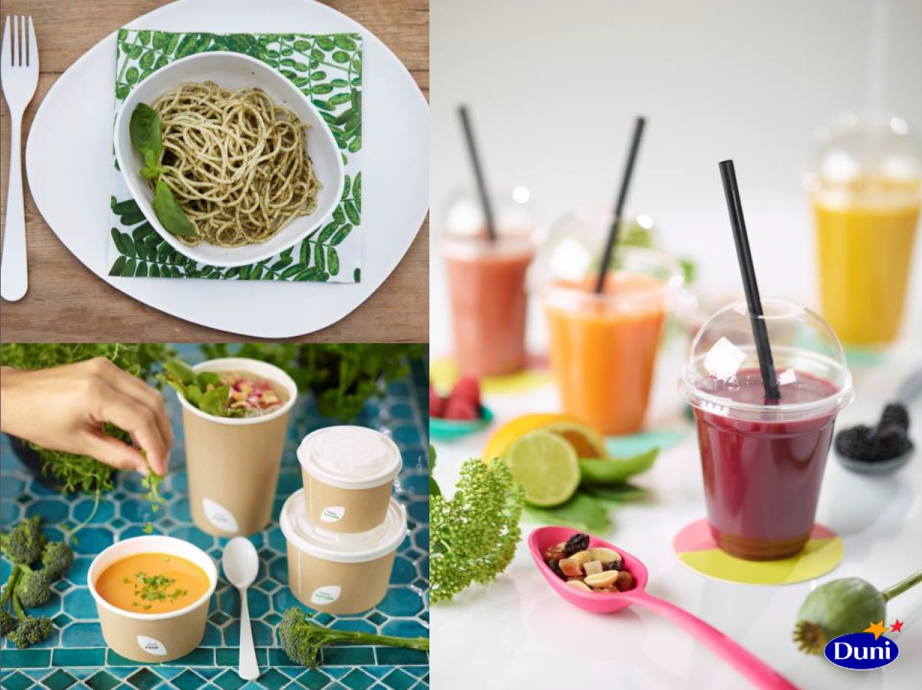
llection
Eng US

Slide 57
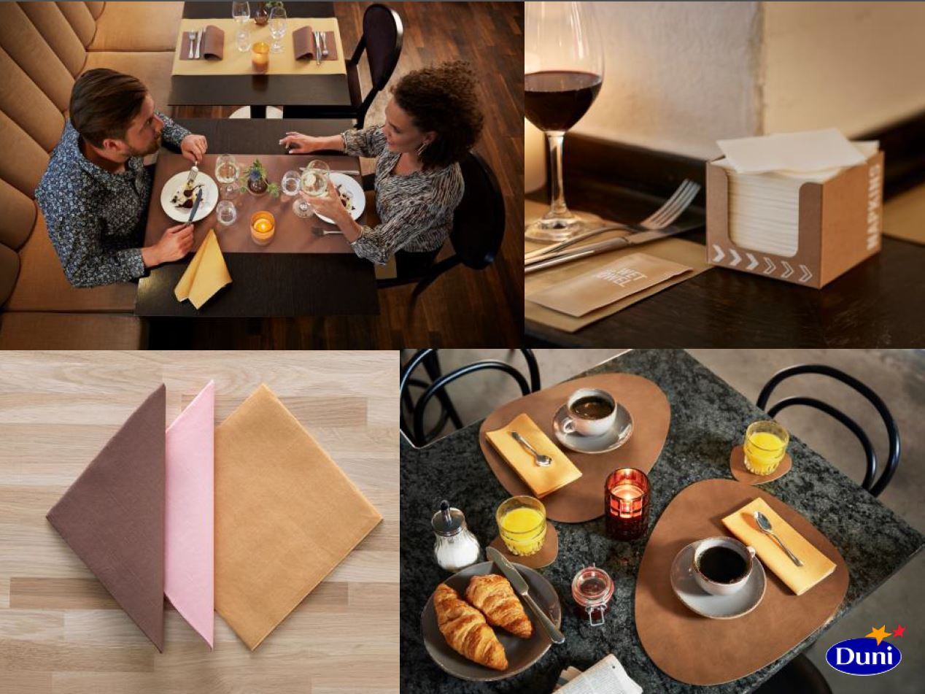
Eng US

Slide 58
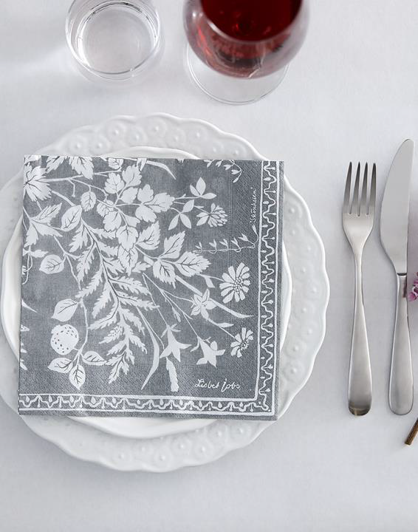


- Współpraca ze znanymi europejskimi projektantami
Lisbet & Gocken Jobs

Slide 59

Eng US
13

